Slide 1
D3.js

Slide 2
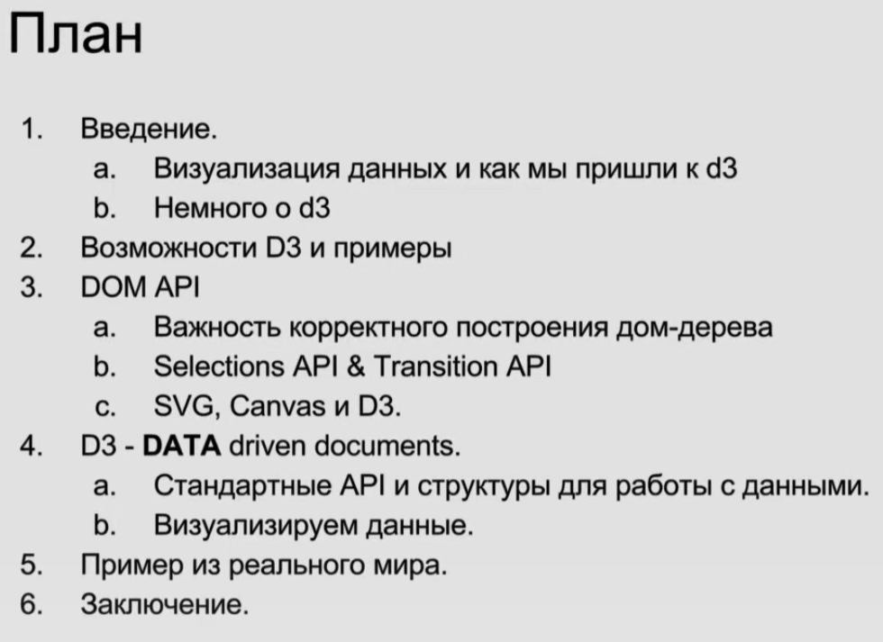

Slide 3
Что такое D3.js?
D3.js представляет библиотеку на языке JavaScript для обработки и визуализации данных. Само название D3 расшифровывается как Data-Driven Documents и как бы делает упор на управление данными, хотя ключевой функциональностью библиотеки являются мощные возможности для их визуализации.

Slide 4
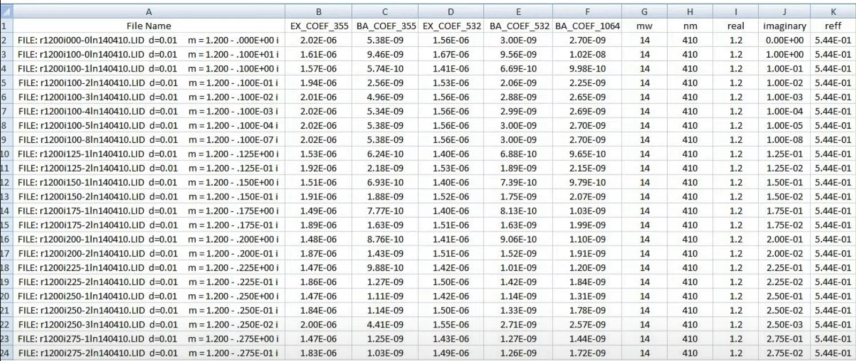

Slide 5
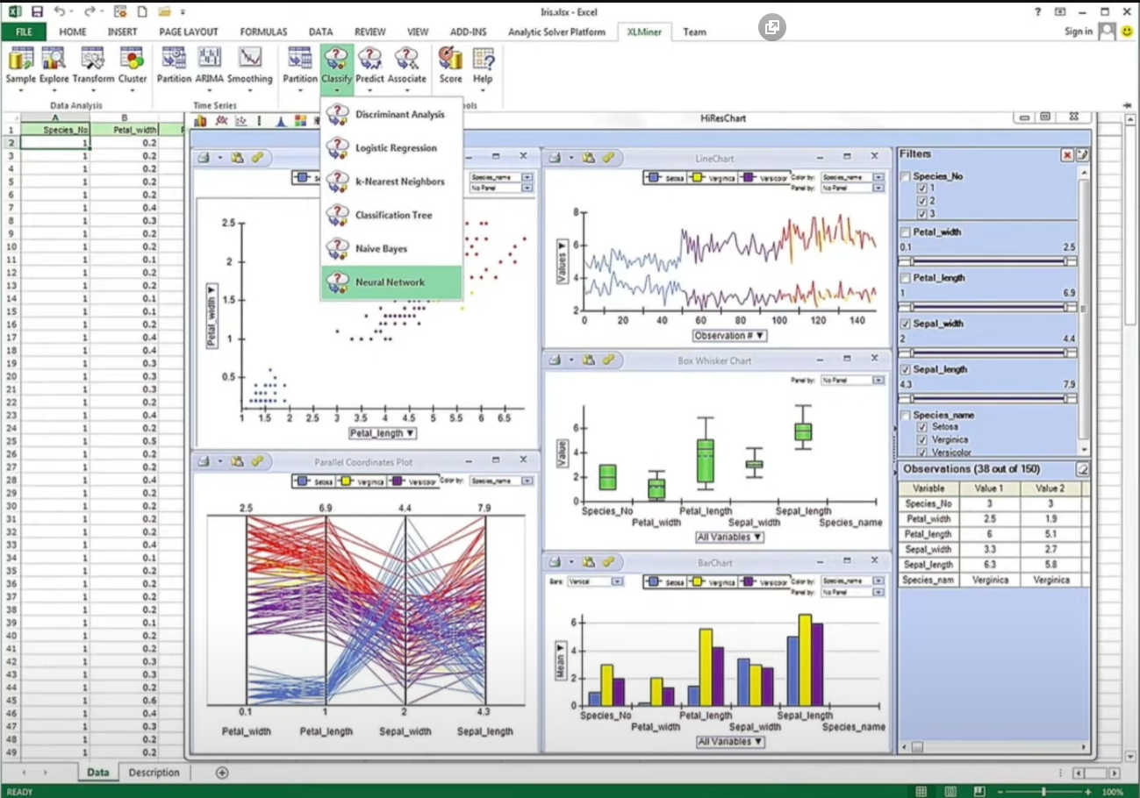

Slide 6
Возможности D3.js
Каковы возможности D3.js? Чтобы понять, что можно делать с помощью библиотеки, достаточно посмотреть ряд примеров, которые приводятся разработчиками на странице
https://observablehq.com/@d3/gallery
Это прежде всего, графики, диаграммы, карты с богатой функциональностью и многое другое.

Slide 7
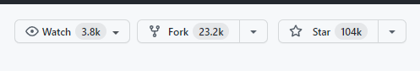
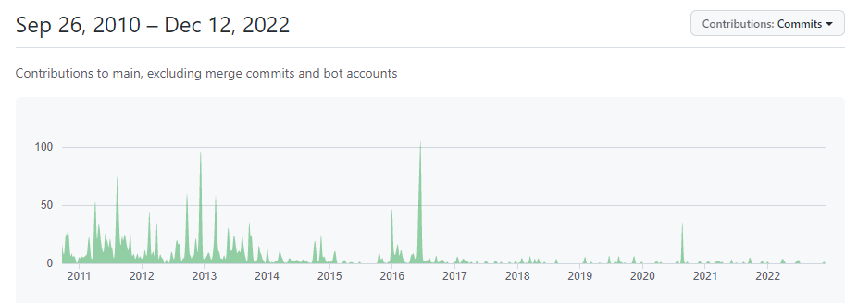
Почему D3.js
D3.js безумно популярная библиотека проверенная временем!
https://www.slant.co/options/10577/alternatives/~d3-js-alternatives

Slide 8


Mike Bostock

Slide 9
Преимущества
Гибкость
Богатый API
Одинаково хорошо работает с HTML, Canvas & SVG
Open Source
Громадное сообщество
Документация

Slide 10
Недостатки
Сложность
Богатый API
Очень крутая кривая обучения, нужно ознакомится с базовыми понятиями библиотеки, нужно ознакомиться с богатым API…

Slide 11
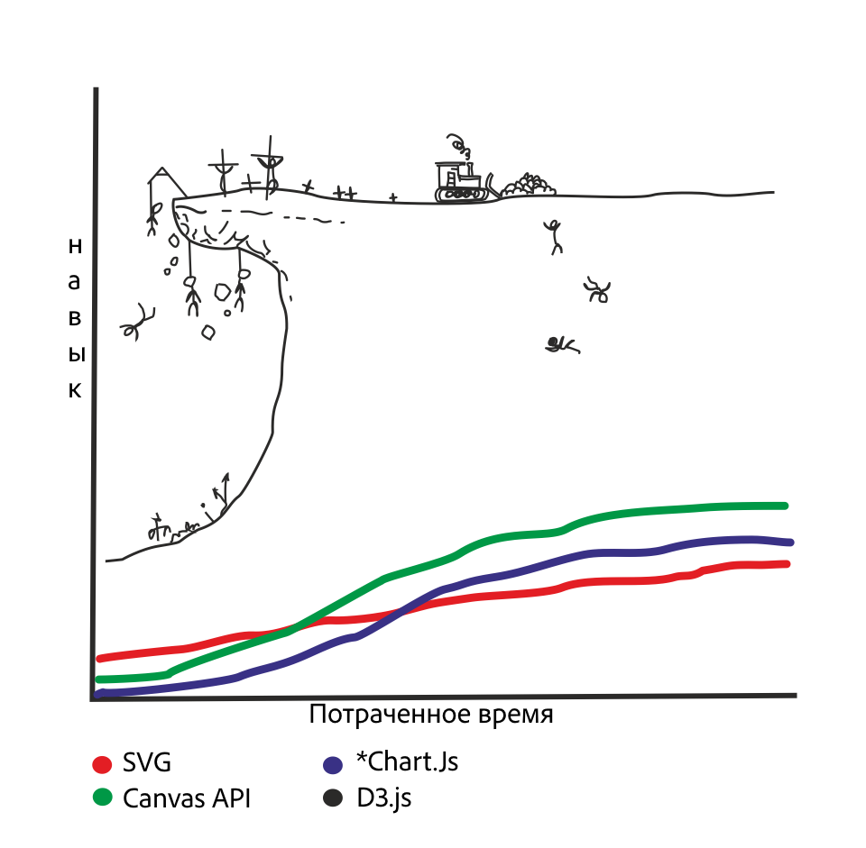

Slide 12
D3.js – Silver bullet
Но,
для простых сценариев это – сложно, долго, и дорого.
Если нужно оставить гибкость d3 но рисовать простенькие графики, то возьмите библиотеки на основе d3, например:
dc.js, NVD3, Dimple, c3.js, dex.js

Slide 13

Совместимость D3.js

Slide 14

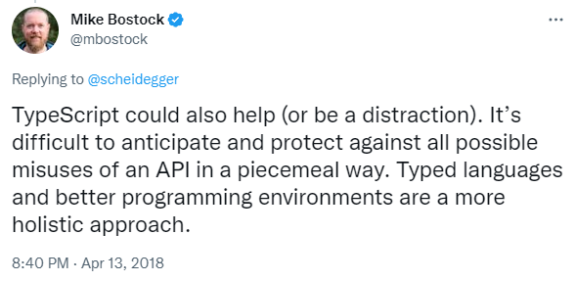
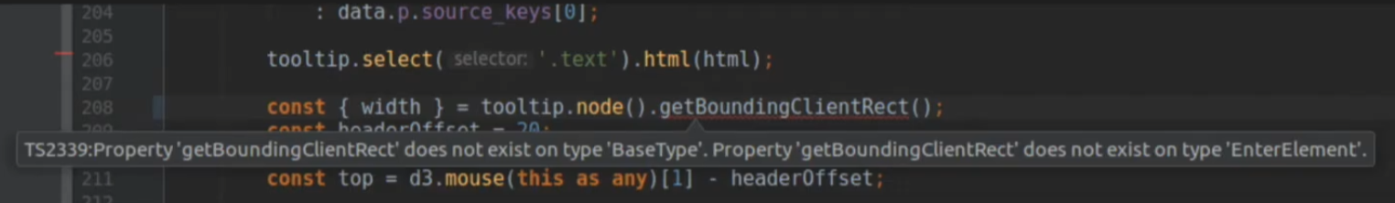
Совместимость D3.js

Slide 15
Что d3 делает за нас
Связывание данных с DOM
Обработка и форматирование данных
Преобразования визуального состояния
Анимация

Slide 16
Что d3 не делает за нас
Визуализацию.
т.е. библиотека не будет ничего рисовать сама, всю визуализацию задаём мы сами.

Slide 17
Selection API
Выборка элементов является одной из первостепенных задач при работе с D3.js, так как чтобы создать графику, надо предварительно выбрать элемент, в котором эта графика будет размещаться.
Чтобы выбрать определенный элемент из структуры DOM, необходимо использовать селектор. Селектор представляет собой некий шаблон, которому должны соответствовать элементы.
d3.select(…) : Selection
d3.selectAll(…) : Selection[]

Slide 18
Selection API
selection.select(…)
selection.selectAll(…)
selection.filter(…)
selection.merge(…)

Slide 19
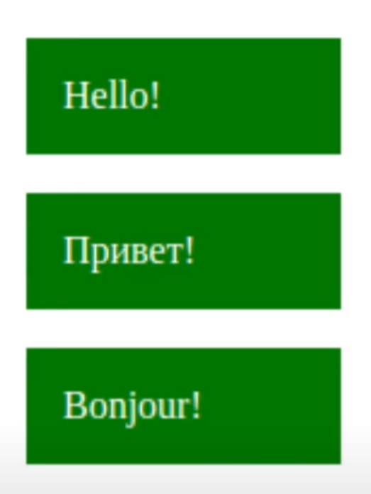

Slide 20
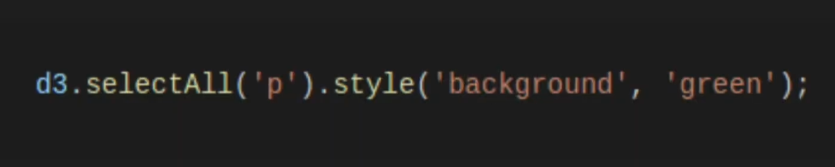

Slide 21
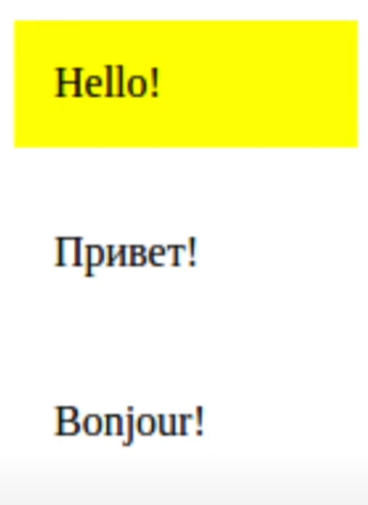

Slide 22
Transition API
selection.transition : Transition
transition.duration
transition.delay
transition.interrupt

Slide 23


Slide 24
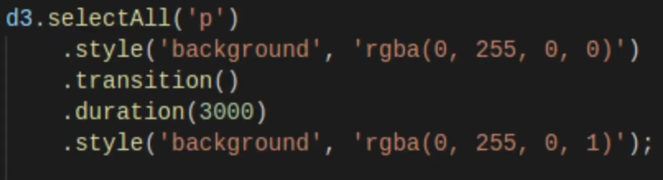

Slide 25


Slide 26
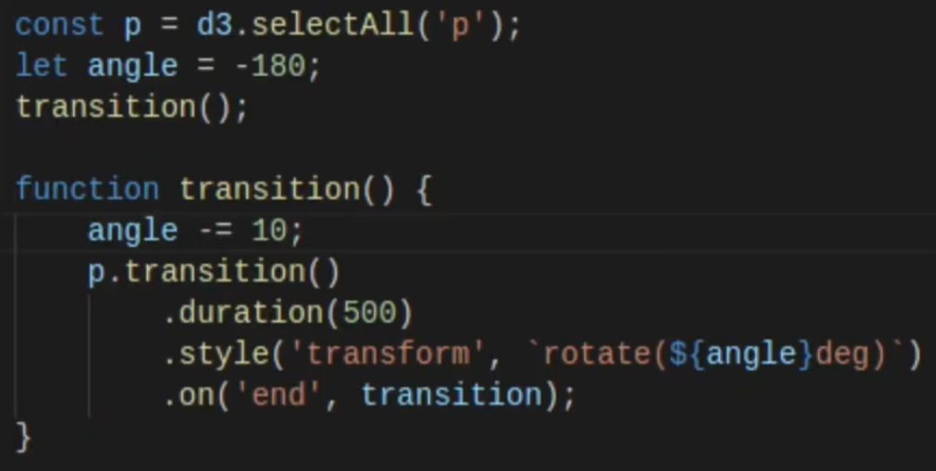

Slide 27


Slide 28
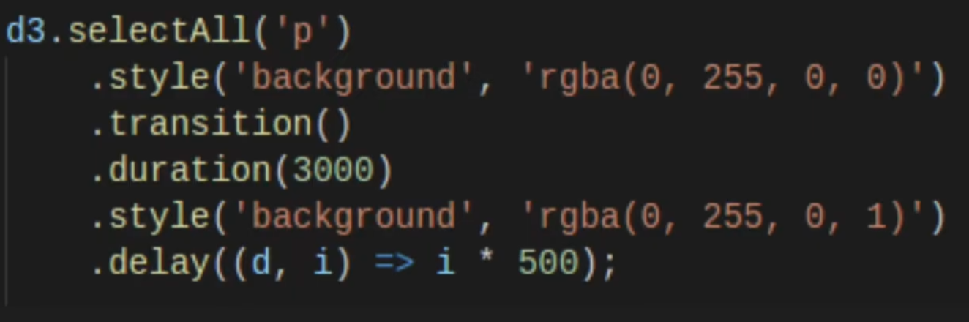

Slide 29
Rendering engine support
SVG
Canvas
WebGL

Slide 30


Slide 31
Data API
Манипуляция массивами
Коллекции
Парсеры DSV
Форматтеры
Интерполяторы
Очереди
Генераторы случайных данных
XHR запросы

Slide 32
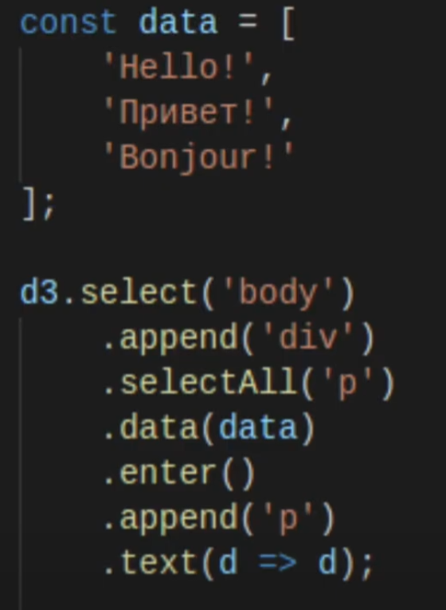

Slide 33
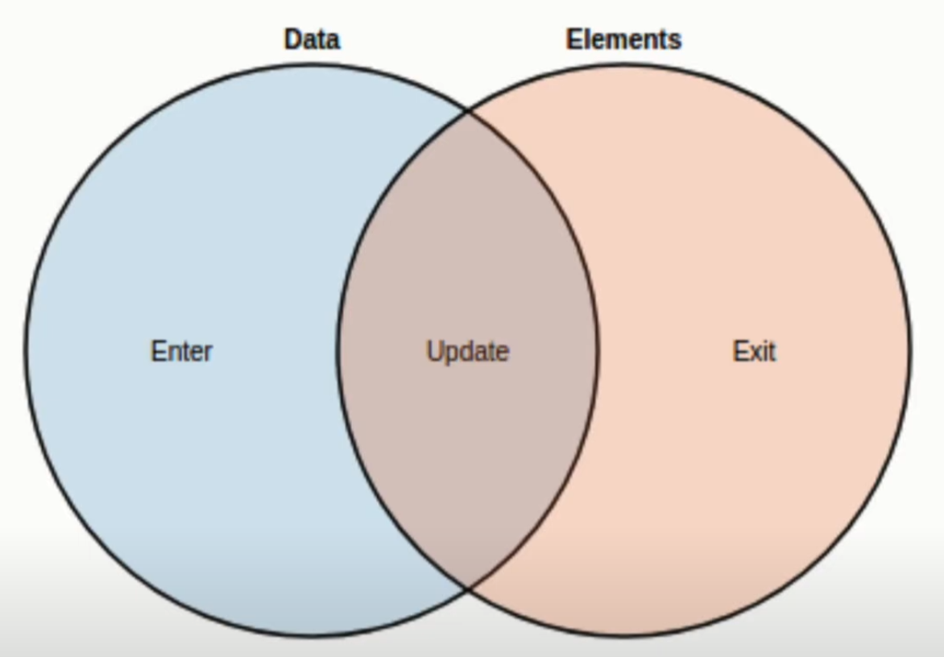
General update pattern

Slide 34
Где научиться базовым операциям?
https://github.com/d3/d3/wiki
https://metanit.com/web/d3js/2.1.php

